Slide 1
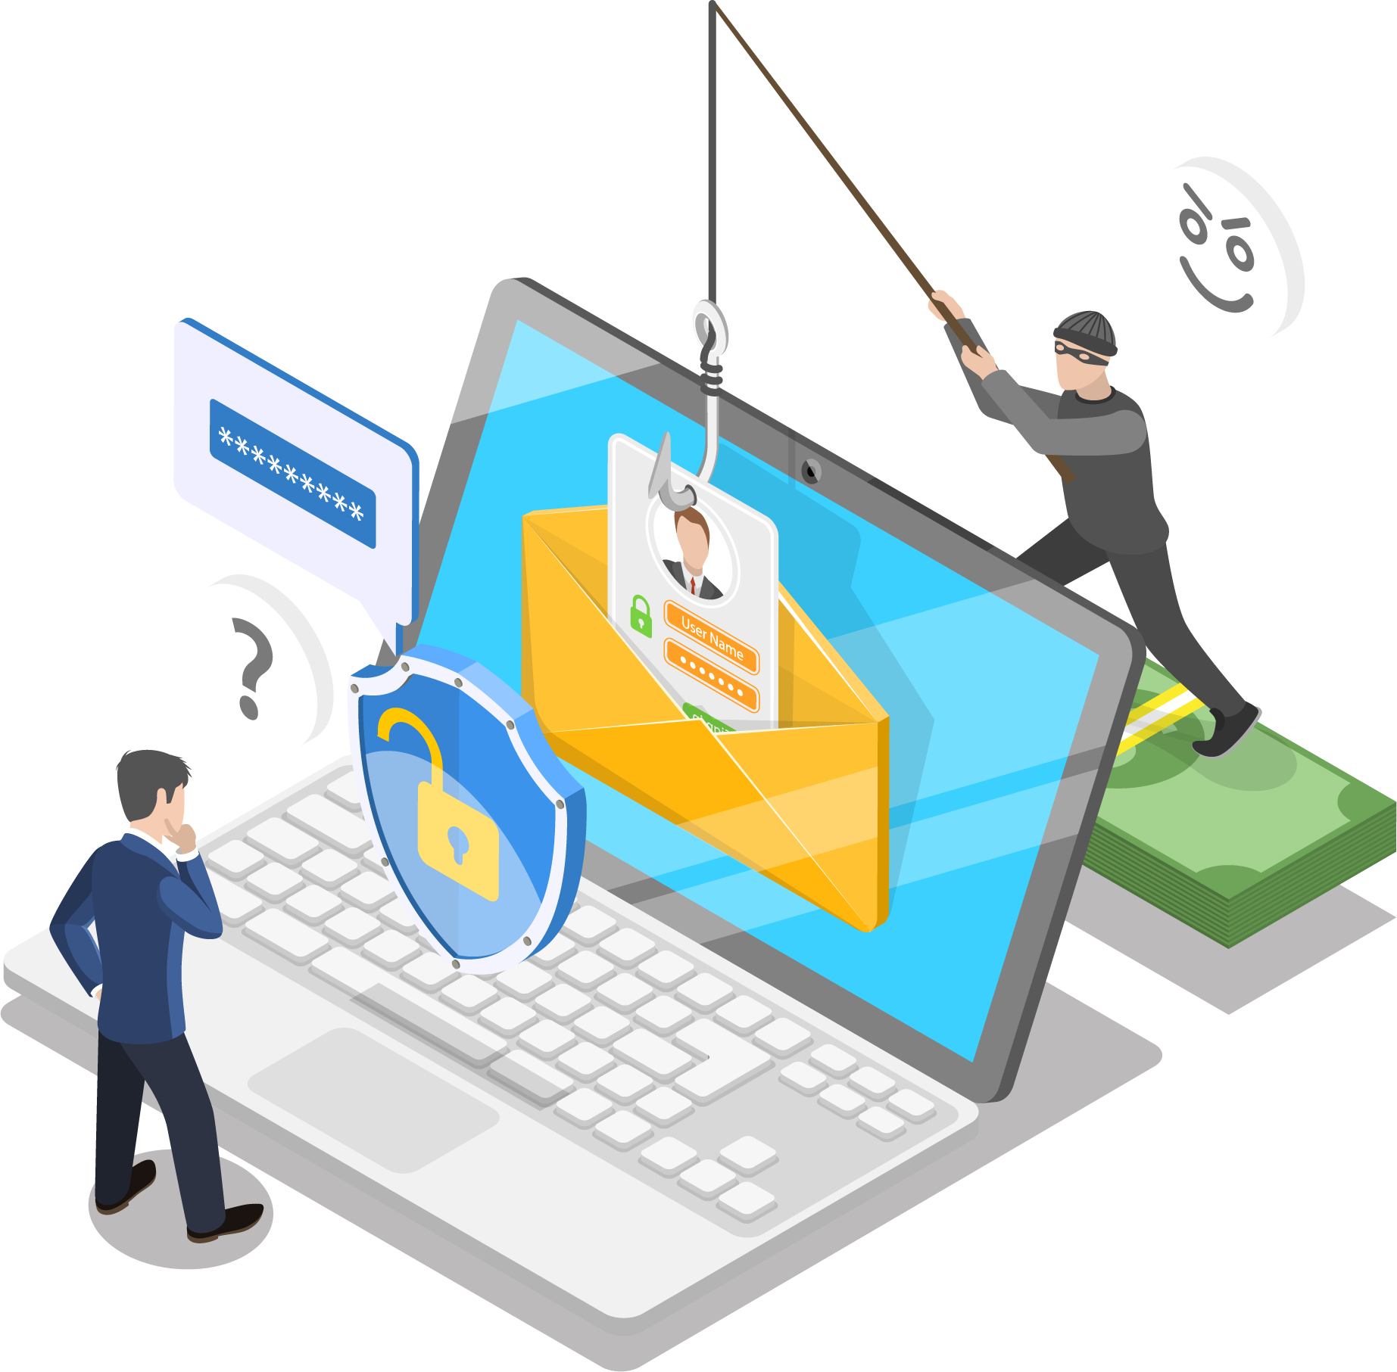

今すぐ社内に注意喚起したい！
情シスでも騙される
近年のマルウェア
感染手口５選
© MOTEX Inc.

Slide 2
はじめに
昨今、企業のマルウェア感染被害が増加しており、その理由の1つとして「手口の巧妙化」が挙げられます。攻撃者は企業をマルウェア感染させるために様々な感染手口を考案しています。一方、企業側からすると従業員が1人でもマルウェアに感染すると、会社全体に悪影響を及ぼしかねません。攻撃者は1人でもマルウェア感染させれば攻撃が成功するのに対し、企業側は1人でも感染すると被害を受けてしまう、ここがマルウェア対策の難しいところだと考えています。情シスの皆様におかれましては、セキュリティ強化の一環で従業員の方へセキュリティ教育を実施されているかと思います。本資料には、近年の感染手口を反映したセキュリティ教育テストも掲載していますのでお役に立てば幸いです。

Slide 3
近年のマルウェア感染手口 5選

Slide 4
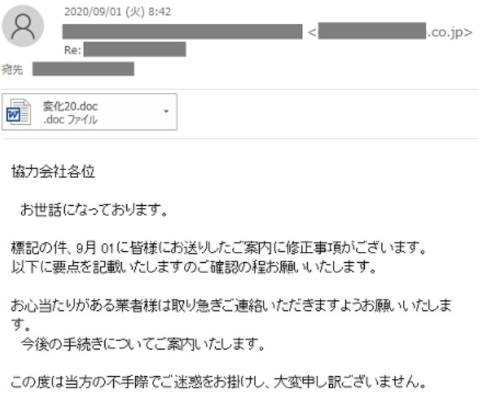
感染手口①：取引先を装ったメールの添付ファイルを開き感染
取引先のメールに偽装して、マルウェア付き添付ファイルを開かせる
添付ファイルを開き、マクロが実行するとマルウェアに感染してしまう
【確認されているメール文章の例】
■請求書の確認依頼
■新型コロナウイルスに関する内容
■賞与支払について
■「クリスマス」など時期を意識した内容 など
マルウェアが仕組まれている添付ファイルを開封させるように誘導する内容が多い
出典：IPA Emotet（エモテット）と呼ばれるウイルスへの感染を狙うメールについて
https://www.ipa.go.jp/security/security-alert/2022/1202.html
Point!
上記は IPA が公開しているマルウェア「Emotet」の攻撃メールサンプルです。一見すると普通のビジネスメールのように見えます。日本語も不自然なところが少なく、多少誤字・脱字がありますが、それほど気にならないと思います。近年、ChatGPT などの AI ツールが世に出回っているためか、日本語メールの作成自体も容易になっており、文章も様々なバリエーションが確認されています。

Slide 5
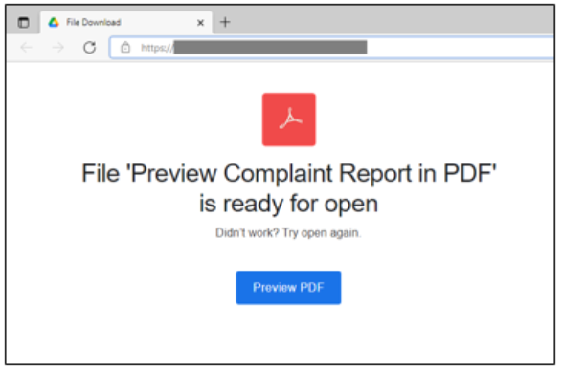
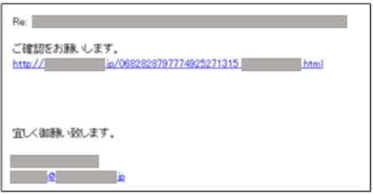
感染手口②：本物と同じ！？フィッシングサイトの罠
本物そっくりのWebサイトに誘導。ウイルスファイルをダウンロードさせ感染
メール添付ファイル以外にも、URL リンクから偽サイトに誘導して感染させる手口も確認されています
出典：IPA Emotet（エモテット）と呼ばれるウイルスへの感染を狙うメールについて
https://www.ipa.go.jp/security/security-alert/2022/1202.html
Point!
上記も IPA が公開している偽サイトとメールのサンプルです。こちらも PDF 文書ファイルのように見えますが、実は攻撃者が用意したWebサイトです。ここで PDF 文書ファイルの閲覧ソフトを装ったウイルスファイルをダウンロードさせ、利用者の手で実行した結果、感染します。

Slide 6



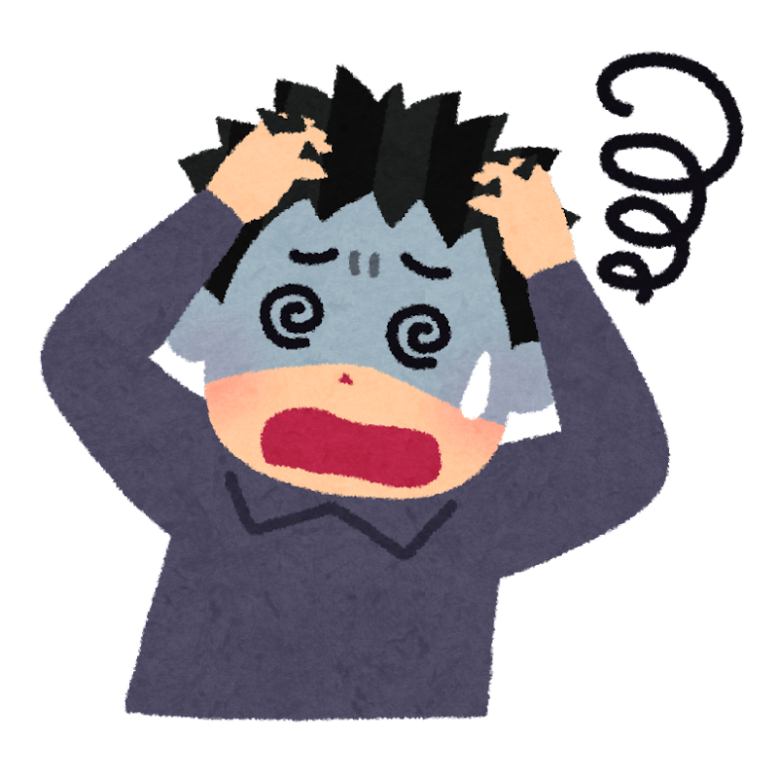

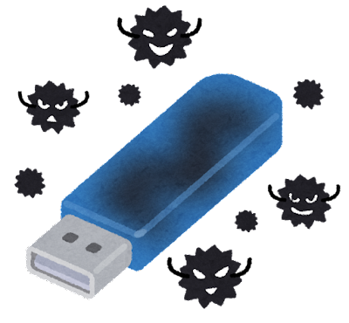
感染手口③：有名企業を騙って USB メモリを郵送。接続して感染
保存されているデータを確認するために PC に接続し感染
有名企業から USBメモリと手紙が届き、USBメモリ内のデータを確認するように誘導し被害が発生している
企業を騙った攻撃者
うわっ、感染した！？
テレワーク中だから情シスにも
連絡つながりにくい！どうしよう！
日頃のご愛顧ありがとうございます！
商品リストをご確認ください
Point!
「いまどき不審な USBメモリ を PC に接続する人がいるのか？」と感じた方も多いと思います。ただ、被害内容を見ると非常に巧妙な手口です。2022年1月の米連邦捜査局（FBI）の報告によれば、米保健福祉省（HHS）や有名企業などを装い、マルウェア付き USBメモリを企業や組織に送っていると発表しています。ここでは、某大手オンラインショッピングを運営する企業の名を騙ったケースをご紹介します。ある日、豪華なギフトボックスが送られてきて、中には USBメモリと手紙、500ドルのギフトカードが同梱されていたようです。手紙には「日頃のご愛顧について感謝の言葉と、USBメモリ内に商品リストがあるのでギフトカードを使って注文してほしい」旨が書れており、USBメモリを接続して感染してしまったようです。テレワーク中に自宅に郵送されてきた USB メモリを、会社の PC に接続しないように注意喚起が必要です。

Slide 7


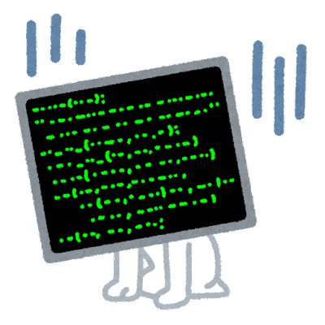
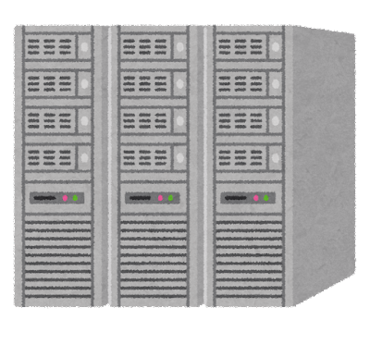
感染手口④：有名アプリにマルウェアが仕込まれていた！？
アプリ提供元のシステムがハッキングされ、有名アプリにマルウェアが混入
世界的に有名なアプリケーションでも油断はできない
攻撃者
アプリ提供元のシステムに侵入
有名アプリにマルウェアが混入
ハッキング
Point!
アプリ提供元の企業がサイバー攻撃被害に遭うことで、アプリのソースコードにマルウェアが仕組まれたというケースも確認しています。このアプリを利用したことで PC 内の個人情報や機密情報を盗まれてしまったという被害も確認されています。攻撃者からすると、世界的に有名なアプリはユーザー数も多いため格好の獲物になります。被害発生当時、アプリの修正版もリリースされたので、有名だから安全と油断せず、アプリ提供元からの情報は逐次チェックしましょう。

Slide 8


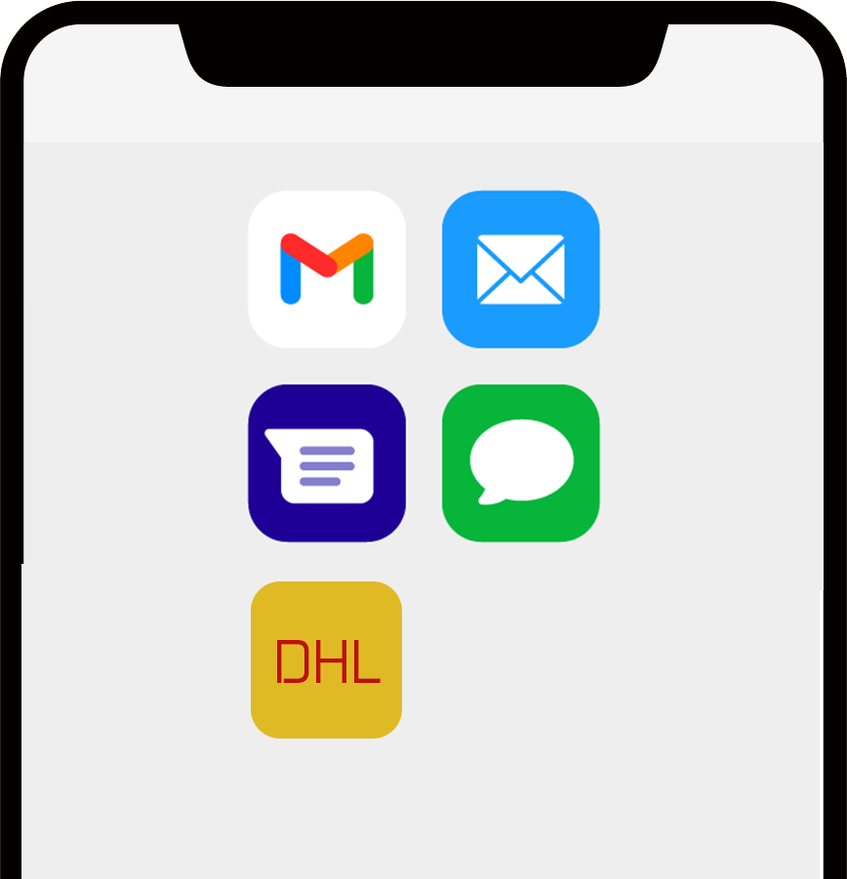




感染手口⑤：アプリをアップデートしたら感染
Google Play ストア掲載のアプリをアップデート後にマルウェアに感染
Play ストアのレビューも不審な点がなく、安全なアプリと思われたが…
STEP1
STEP２
STEP3
STEP4
STEP５
{ <
正規のアプリだと思い
ダウンロード
利用継続するために
アップデート指示
アプリのアップデートで
マルウェアがダウンロード
アプリが実行
個人情報が窃取される
Point!
基本的に Play ストアに掲載されるアプリは、Google 側で審査した後に掲載されているため安全と思われていました。しかし、アプリ利用当初は安全のように思えても、アップデートの際にマルウェアを送り込む攻撃手法が確認されています。Play ストアのレビューでも怪しい点はなく見破るのが難しいため、多くのユーザーがアプリを利用していたようです。その結果、多くの被害を確認しています。

Slide 9








セキュリティ教育だけでは、攻撃を防ぐことは困難
どれだけセキュリティ教育を実施しても、社員全員に徹底してもらうことは困難
攻撃者も新たな感染手法を生み出すため、感染手口を学んだとしても、すぐに陳腐化してしまう
情シス
従業員の皆さん
攻撃者
1人でも
感染したらNG
1人でも
感染させればOK
情シスは、攻撃者に比べると圧倒的に不利な状態。
セキュリティ教育はマルウェア対策に有効ではあるが、“教育だけ”では限界がある

Slide 10




セキュリティ教育だけでは限界！と思ったら…「LANSCOPE サイバープロテクション」がオススメ
未知・亜種のマルウェアを 99%※ 防御
AI を活用した高精度のウイルス対策ソフトを 2種類ご用意しています
ー Product 1 ー
ー Product ２ ー
AI による予測検知
オフラインでも変わらない高い検知率
誤検知が少ない
※CylancePROTECT：2018 NSS Labs Advanced Endpoint Protection Test結果より
※Deep Instinct：Unit221B 社調べ

Slide 11




AI アンチウイルス「LANSCOPE サイバープロテクション」とは
AI が未知・既知問わずマルウェアを隔離します
定義ファイルを使わないため、シグネチャ更新管理からも解放されます
マルウェア検知率 99%※
毎日のアップデート不要
PC 負荷が少ない
誤検知が少ない
高性能な AI により
未知・既知問わず検知可能
定義ファイルを使用しないため
毎日のアップデート不要
エージェントサイズは 150MB ほど
CPU 負荷 1% 以下
従来製品と比較しても
誤検知は数十～数百分の１
※CylancePROTECT：2018 NSS Labs Advanced Endpoint Protection Test 結果より
※Deep Instinct：Unit221B 社調べ

Slide 12
AI 型ウイルス対策ソフトは、なぜ検知精度が高いのか？
事前に膨大な情報を AI に与え、マルウェアの特徴を徹底学習
AI が「未知のマルウェア」を判定し、マルウェアが動く前に隔離を実施
【特徴点】
ランサムウェアの
可能性
99%
ファイルサイズ
アイコン
セクションヘッダー
セクションデータ
文字列
etc…
膨大な特徴点
から総合的に判断
比較
マルウェアのモデル
過去に発見されたマルウェアなど
ありとあらゆる危険なファイルの
特徴を分析・数理モデル化
検査対象のファイル
マルウェアのモデルと比較することで
過去に発見されたマルウェアと全く同じでなくとも
その特徴からマルウェアであると特定できる

Slide 13
LANSCOPE サイバープロテクションのラインナップ
LANSCOPE サイバープロテクションは2種類のウイルス対策ソフトから、用途に応じて選択いただけます
多くの導入実績と EDR（有償オプション）が利用可能
幅広い OS やファイルタイプに対応
・国内の導入実績を重視されるお客様​
・インターネット非接続環境での運用をお考えのお客様​
・EDR 要件への対応をお求めのお客様
・コストを重視されるお客様
・PC とスマホにウイルス対策ソフトを導入したいお客様
・EXE ファイルだけでなく Word や Excel など
多くのファイルタイプへの対応をご要望のお客様

Slide 14
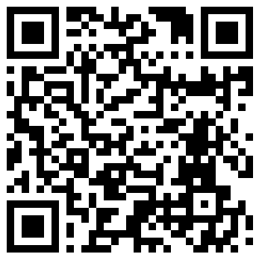
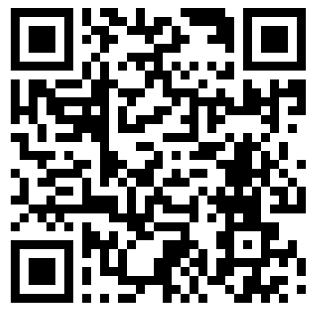
体験版のご案内
両製品とも無料体験版をご用意しています！
無償で操作方法のレクチャーや疑問点にお答えしますので、ぜひお試しください
▼体験版のお申し込みはこちら
▼体験版のお申し込みはこちら
概要 | キャンペーン期間中、CylancePROTECT がライセンス数無制限でお試しいただけます。また、検知したファイルについて希望者の方にサマリーレポートを作成させていただきます。さらに、専任スタッフによる導入時の支援付きで、負担なく使い始められます。
対象 | CylancePROTECT を初めて導入するユーザー様
ご利用期間 | 1ヶ月間
申し込み | 上記キャンペーンサイトからエントリー
申込期間​ | 常時受付
概要 | Deep Instinct が 100ライセンスまで、1ヶ月間無料でお試しいただけます。さらに、専任スタッフによる導入時の支援付きで、負担なく使い始められます。体験中のお問い合わせにも対応しますので、じっくりしっかり体験が可能です。
対象 | Deep Instinct を初めて導入するユーザー様
ご利用期間 | 1ヶ月間
申し込み | 上記キャンペーンサイトからエントリー
申込期間​ | 常時受付

Slide 15
【付録】社員向けセキュリティ教育テスト

Slide 16
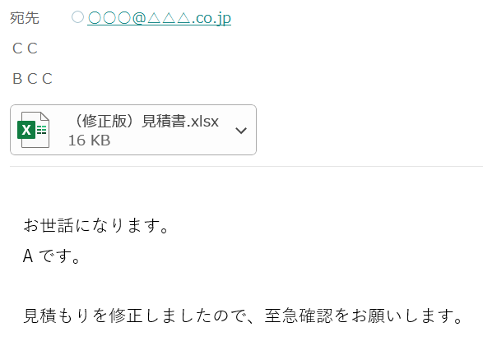
セキュリティ教育
Q1.以下のようなメールが届いた場合、適切な対応を選択してください
＜メール受信時の状況＞
取引先の Aさんからメールを受信した。ちょうどAさんとやり取りしている案件があるため関連する内容と思われる。
＜選択肢＞
1. 急ぎの連絡なので、すぐにメールを開封して内容を確認する
2. Aさんのいつものメール文面と明らかに異なる。
本当に A さんから送信されたメールなのか、念のため電話で確認する。
＜解答欄＞

Slide 17
従業員教育に使えるセキュリティテスト
Q2.以下の状況において適切な対応を選択してください
自分自身が日頃から利用しているオンラインショッピングサイトの運営企業から、豪華なギフトボックスが郵送されてきました。箱の中には USBメモリと手紙、1万円分のギフトカードが同梱されていました。手紙には“日頃の感謝の言葉”と“USBメモリに商品リストが保存されているので好きなものを選んで注文してほしい”旨が書かれていました。
-------------------------------------------------------------
＜選択肢＞
1. 念のため運営企業に確認して、安全だと判明したら USBメモリを確認する
2. 運営企業に確認せず、USBメモリのデータを確認する
＜解答欄＞
Q3.以下の状況において適切な対応を選択してください
外出時のメール送信や社内システムにログインするために公衆無線 LAN を利用しようとしている
-------------------------------------------------------------
＜選択肢＞
1. 公衆無線 LAN に接続してメール送信や社内システムにログインして問題ない。
2. 公衆無線 LAN の使用を避け、会社から支給されているポケットWifi と VPN を利用して
メール送信や社内システムにログインする
＜解答欄＞

Slide 18
従業員教育に使えるセキュリティテスト
Q4.以下の状況において適切な対応を選択してください
いつも利用している宅配業者から不在通知の SMS（ショートメール）が届きました。メールには URLリンクが貼られており「Webサイトからアプリをインストールして内容を確認してほしい」と案内がありました。
-------------------------------------------------------------
＜選択肢＞
1. 今すぐアプリをインストールする
2. すぐにアプリをインストールせず、宅配業者に電話して正規の内容かを確認する
＜解答欄＞
Q5.以下の状況において適切な対応を選択してください
社内の情報システム部門からアプリをアップデートするように依頼があった。
-------------------------------------------------------------
＜選択肢＞
1. 利用頻度が少ないアプリなのでアップデートしなくて問題ない
2. すぐにアップデートを行う
＜解答欄＞

Slide 19
従業員教育に使えるセキュリティテスト
Q6.以下の状況において適切な対応を選択してください
新入社員が不要になった社内資料をそのまま廃棄しようとしている。
-------------------------------------------------------------
＜選択肢＞
1. 資料の中身が見えないように丸めて捨てようとしているので問題ない
2. そのまま捨てても問題ない
3. 情報漏えいに繋がる恐れがあるため、シュレッダーにかけて廃棄するよう指示した
＜解答欄＞
Q7.以下の状況において適切な対応を選択してください
スマホでインターネットを閲覧中、動画再生アプリのダウンロードを促され、公式マーケットではないところからアプリを
ダウンロードしようとしている
-------------------------------------------------------------
＜選択肢＞
1. 公式マーケット以外からのアプリは利用しないほうがよい
2. 特に問題はない
＜解答欄＞

Slide 20
従業員教育に使えるセキュリティテスト
Q8.以下の状況において適切な対応を選択してください
外出時、人通りの激しい場所でノートパソコンから業務システムにログインをした
-------------------------------------------------------------
＜選択肢＞
1. 機密情報が漏れる可能性があるので、PC 画面に覗き見防止フィルターを貼って対策している
2. 仕事なので問題ない
＜解答欄＞
Q9.以下の状況において適切な対応を選択してください
メール送信時、急いでいたのでメールの宛先入力を自動入力（オートコンプリート機能）に任せて送信した
-------------------------------------------------------------
＜選択肢＞
1. オートコンプリート機能なら正しい宛先だと思うので確認する必要はない
2. 限られたメンバー宛なら使用して問題ない
3. 送信前に宛先が正しいか確認したほうがよい
＜解答欄＞

Slide 21
従業員教育に使えるセキュリティテスト
Q10.以下の状況において適切な対応を選択してください
カフェにてノートパソコンで仕事中、トイレのためにそのまま席を立った
-------------------------------------------------------------
＜選択肢＞
1. 少しの時間ならノートパソコンを放置して席を外して問題ない
2. 少しの時間でも盗難の恐れがあるため、ノートパソコンを肌身離さず持っておく必要がある
3. ログアウトしていれば問題ない
＜解答欄＞

Slide 22
セキュリティ教育テストの回答と解説

Slide 23
回答一覧と解説 ①
項番 | 回答 | 解説
Q1 | 2 | 近年のマルウェア感染はビジネスメールを装って攻撃を仕掛けてきます。また、感染するとメールアドレスなどの個人情報が抜かれてしまい、その個人情報を活用して攻撃メールを作成し送信します。
Q2 | 1 | 最近の感染手口として有名企業を騙り、USBメモリと手紙、高額なギフトカードが同梱された豪華なギフトボックスを郵送するケースが確認されています。USBメモリにはマルウェアが仕組まれているため接続しないようにしましょう。
Q3 | 2 | パスワード無しの公衆無線 LAN の場合、攻撃者の盗聴や不正アクセスに利用しているケースも確認されています。外出先で業務をする場合は会社支給のポケット Wifi と VPN を利用し通信を暗号化して業務をしましょう。
Q4 | 2 | 有名企業を騙って SMS が通知されるケースも確認されています。不審な点があればカスタマーセンターなどに問い合わせて確認しましょう。
Q5 | 2 | たとえ使用頻度が少ない場合でも情シスから依頼があればアップデートを行いましょう。アップデート未実施が原因でマルウェアに感染する事例も確認されています。

Slide 24
回答一覧と解説 ②
項番 | 回答 | 解説
Q6 | 3 | 情報漏えいの恐れがあります。必ずシュレッダーにかけてから廃棄するようにしてください。
Q7 | 1 | 公式マーケット以外のアプリは、端末の個人情報を抜き出すなど不正な挙動を取ることがあるため利用しないようにしましょう。
Q8 | 1 | PC 画面を覗き見される可能性があるため、覗き見防止フィルターなどで対策を行いましょう。
Q9 | 3 | オートコンプリート機能は便利な反面、誤送信の恐れがあります。必ず宛先が合っているか確認をしましょう。
Q10 | 2 | トイレに行っている途中に PC が盗難されたり、PC 画面を覗かれて情報が漏えいする恐れがあります。例えば、PCを鞄にしまいトイレに持っていくなど、肌身から離さないようにしましょう。

